Slide 1


第2章 线性规划与单纯形法
第1节 线性规划问题及其数学模型
第2节 线性规划问题的几何意义
第3节 单纯形法
第4节 单纯形法的计算步骤
第5节 单纯形法的进一步讨论
第6节 应用举例

Slide 2
第2章 线性规划与单纯形法
第1节 线性规划问题及其数学模型
第2节 线性规划问题的几何意义
第3节 单纯形法
第4节 单纯形法的计算步骤
第5节 单纯形法的进一步讨论
第6节 应用举例

Slide 3
第1节 线性规划问题及其数学模型
1.1 问题的提出
1.2 图解法
1.3 线性规划问题的标准形式
1.4 线性规划问题的解的概念

Slide 4
第1节 线性规划问题及其数学模型
1.1 问题的提出
例 1
某工厂在计划期内要安排生产Ⅰ、Ⅱ两种产品，已知生产单位产品所需的设备台时及A、B两种原材料的消耗，如下表所示：
产品 | Ⅰ | Ⅱ
设备 | 1 | 2 | 8台时
原料A | 4 | 0 | 16kg
原料B | 0 | 4 | 12kg
利润 | 2元/件 | 3元/件
该工厂每生产一件产品Ⅰ可获利2元，每生产一件产品Ⅱ可获利3元
问应如何安排计划使该工厂获利最多?

Slide 5
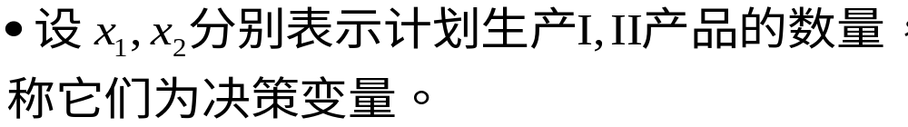
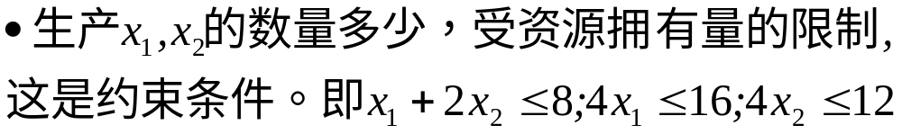
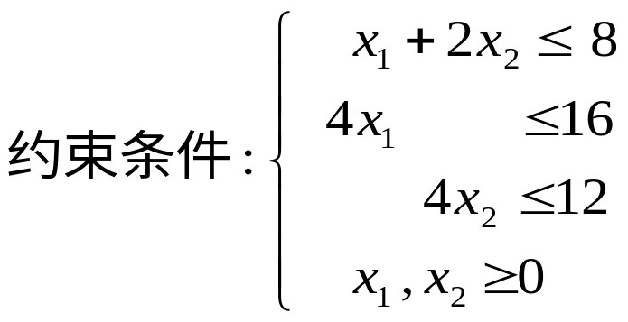
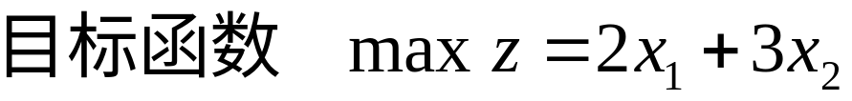
产品 | Ⅰ | Ⅱ
设备 | 1 | 2 | 8台时
原料A | 4 | 0 | 16kg
原料B | 0 | 4 | 12kg
利润 | 2元/件 | 3元/件
数学模型

Slide 6
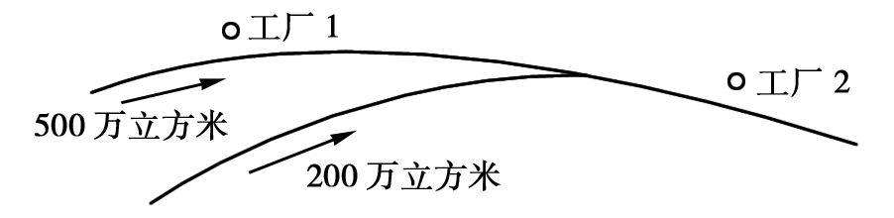
例2. 简化的环境保护问题
靠近某河流有两个化工厂(见下图)，流经第一化工厂的河流流量为每天500万立方米，在两个工厂之间有一条流量为每天200万立方米的支流。

Slide 7
第一化工厂每天排放含有某种有害物质的工业污水2万立方米，第二化工厂每天排放这种工业污水1.4万立方米。
从第一化工厂排出的工业污水流到第二化工厂以前，有20%可自然净化。
根据环保要求，河流中工业污水的含量应不大于0.2%。
这两个工厂都需各自处理一部分工业污水。
第一化工厂处理工业污水的成本是1000元/万立方米。第二化工厂处理工业污水的成本是800元/万立方米。
现在要问在满足环保要求的条件下，每厂各应处理多少工业污水，使这两个工厂总的处理工业污水费用最小。

Slide 8
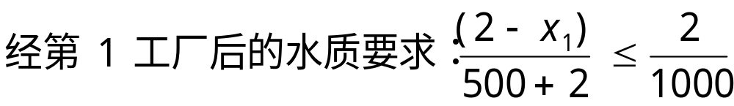
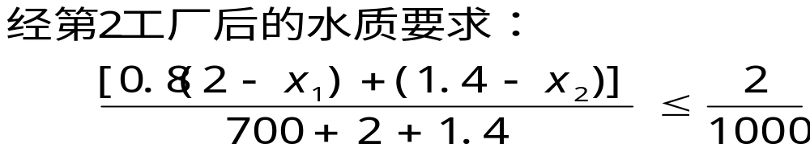
设：第一化工厂每天处理工业污水量为x₁万立方米，
第二化工厂每天处理工业污水量为x2万立方米.

Slide 9
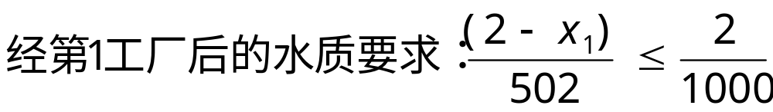
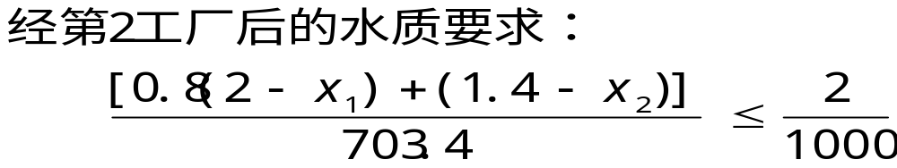
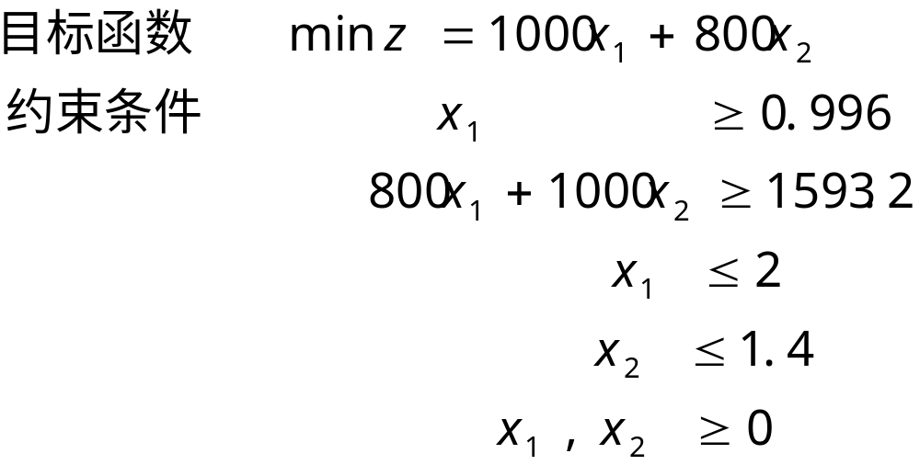
设：第一化工厂每天处理工业污水量为x₁万立方米，
第二化工厂每天处理工业污水量为x2万立方米
数学模型

Slide 10
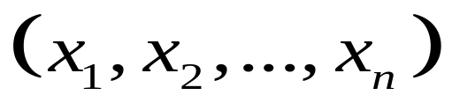
共同的特征
每一个线性规划问题都用一组决策变量
表示某一方案，这组决策变量的值就代表一个具体方案。一般这些变量取值是非负且连续的
(2)存在可以量化的约束条件，这些约束条件可以用一组线性等式或线性不等式来表示
(3) 都有一个达到目标的要求，它可用决策变量的线性函数(称为目标函数)来表示。按问题的不同，要求目标函数实现最大化或最小化

Slide 11
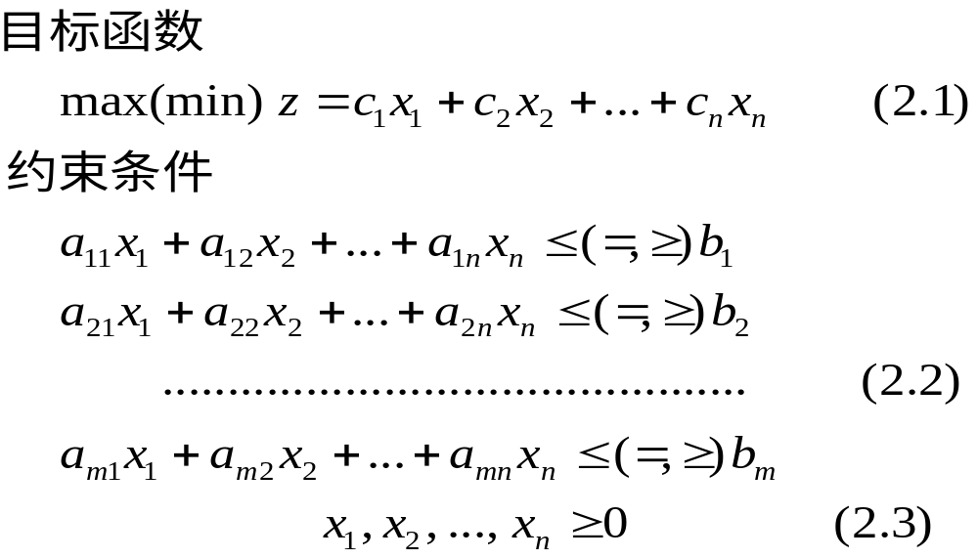
线性规划的一般模型形式
在线性规划的数学模型中, 式(2.1)称为目标函数
式( 2.2 )、式( 2.3) 称为约束条件
式(2.3)也称为变量的非负约束条件

Slide 12
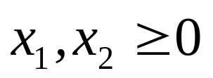
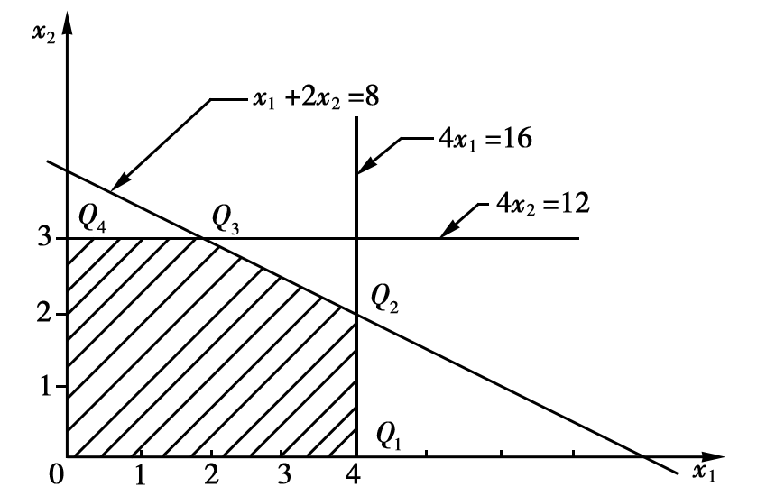
1.2 图解法
图解法简单直观，有助于了解线性规划问题求解的基本原理
例1是二维空间（平面）线性规划问题，可用作图法直观地来表述它的求解。因 必须在直角坐标第1象限内作图，求解
在以x₁ 、x₂ 为坐标轴的直角坐标系中, 非负条件x₁ , x₂ ≥0 是指第一象限。例1的每个约束条件都代表一个半平面
如约束条件x₁ + 2 x₂ ≤8 是代表以直线x₁ + 2 x₂ = 8为边界的左下方的半平面, 若同时满足x₁ , x₂ ≥0 , x₁ + 2 x₂ ≤ 8 , 4 x₁ ≤16 和 4 x₂ ≤12 的约束条件的点, 必然落在x₁ , x₂ 坐标轴和由这三个半平面交成的区域内

Slide 13
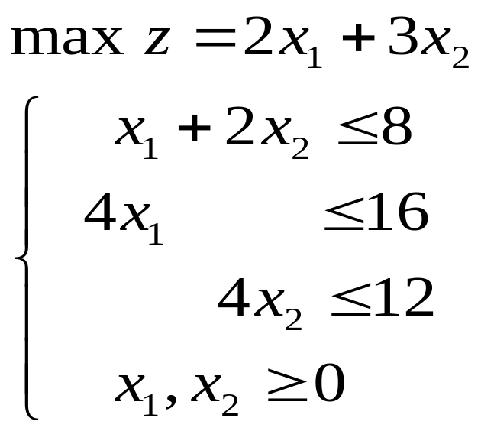
例1 的所有约束条件为半平面交成的区域(见上图)中的阴影部分
阴影区域中的每一个点(包括边界点) 都是这个线性规划问题的解(称可行解)
因而此区域是例1 的线性规划问题的解集合, 称它为可行域

Slide 14
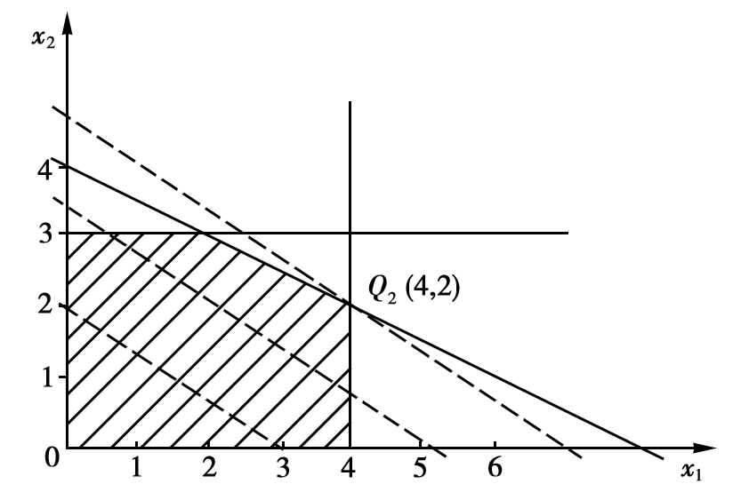
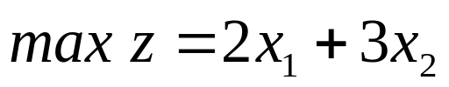
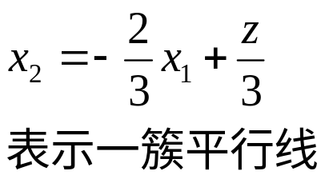
目标函数
目标值在（4，2）点，达到最大值14
再分析目标函数z =2x₁+3x₂ , 在这坐标平面上, 它可表示以z为参数、-2/3 为斜率的一族平行线: x₂ =-(2/3)x₁+z/3
同一直线上的点具有相同的目标函数值, 因而称它为“等值线”
当 z 值由小变大时, 直线x₂ =-(2/3)x₁+z/3 沿其法线方向向右上方移动
当移动到Q₂ 点时, 使 z 值在可行域边界上实现最大化(见上图) ,这就得到了例1的最优解Q₂ , Q₂ 点的坐标为(4,2)
于是可计算出满足所有约束条件下的最大值z = 14

Slide 15
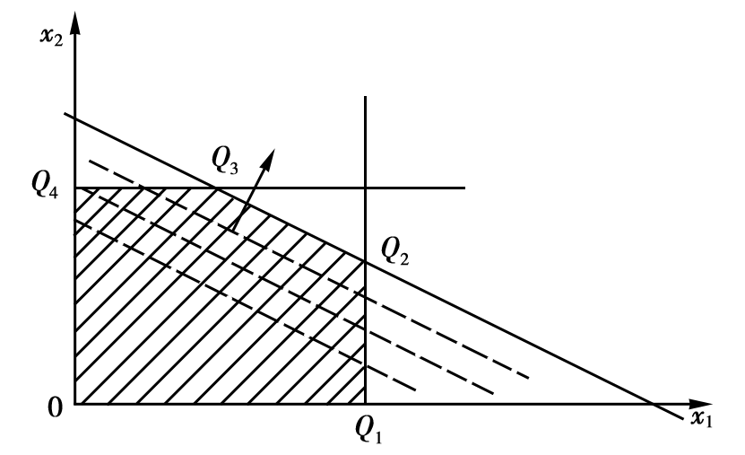
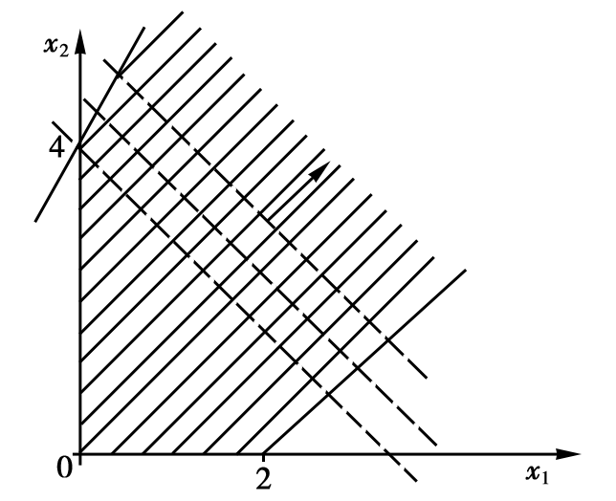
上例中求解得到问题的最优解是唯一的
但对一般线性规划问题, 求解结果还可能出现以下几种情况:
（1）无穷多最优解(多重最优解)，见图1
（2）无界解，见图2
（3）无可行解，见图3
图1
图2
图3

Slide 16
（1）无穷多最优解(多重最优解)
目标函数 max z=2x₁+4x₂
若将例1 中的目标函数变为求max z = 2x₁+4x₂ , 则表示目标函数中以参数z 的这族平行直线与约束条件x₁+2x₂≤8的边界线平行。
当z 值由小变大时, 将与线段Q₂ Q₃重合。
线段Q₂ Q₃ 上任意一点都使z 取得相同的最大值, 这个线性规划问题有无穷多最优解(多重最优解) 。

Slide 17
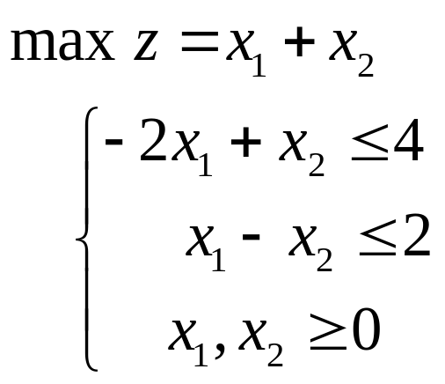
（2）无界解
从上图可以看到, 该问题可行域无界, 目标函数值可以增大到无穷大。称这种情况为无界解。

Slide 18

（3）无可行解
增加的约束条件
如果在例1 的数学模型中增加一个约束条件x₁+1.5x₂ ≥8, 该问题的可行域为空集，即无可行解, 也不存在最优解。

Slide 19
当求解结果出现第2、3 两种情况时, 一般说明线性规划问题的数学模型有错误。前者缺乏必要的约束条件, 后者是有矛盾的约束条件, 建模时应注意。
从图解法中直观地见到, 当线性规划问题的可行域非空时, 它是有界或无界凸多边形。若线性规划问题存在最优解, 它一定在有界可行域的某个顶点得到; 若在两个顶点同时得到最优解, 则它们连线上的任意一点都是最优解, 即有无穷多最优解。
图解法虽然直观、简便, 但当变量数多于三个以上时, 它就无能为力了。

Slide 20
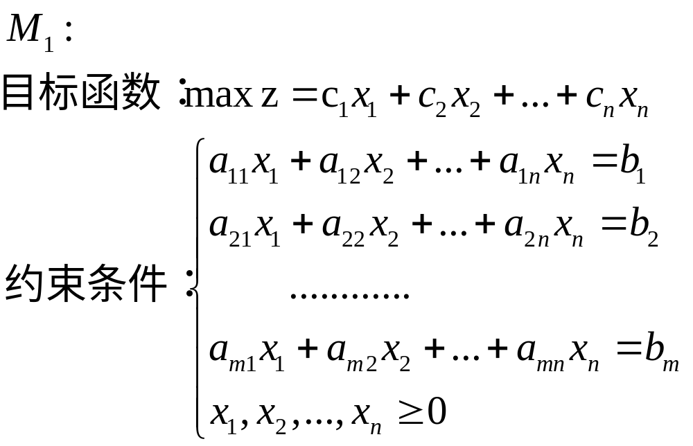
1.3 线性规划问题的标准型
由前节可知, 线性规划问题有各种不同的形式
目标函数有的要求max, 有的要求min
约束条件可以是“≤”, 也可以是“≥”形式的不等式, 还可以是等式
决策变量一般是非负约束, 但也允许在(-∞,∞) 范围内取值, 即无约束
将这些多种形式的数学模型统一变换为标准型式
这里规定的
标准型式为:
特点：目标函数求极大；等式约束；变量非负

Slide 21
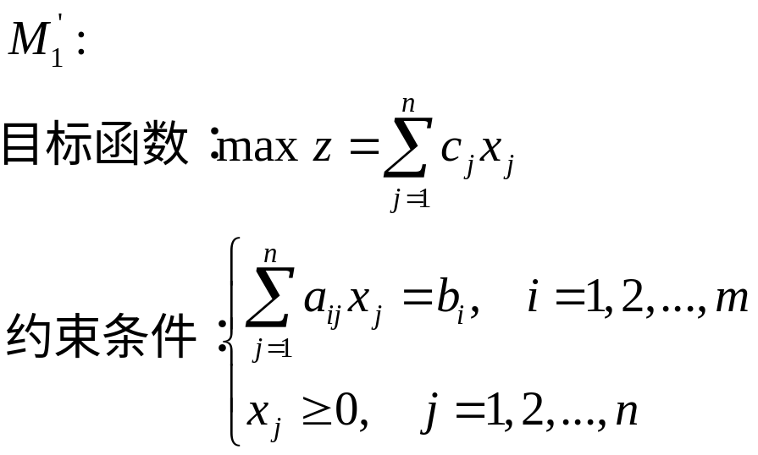
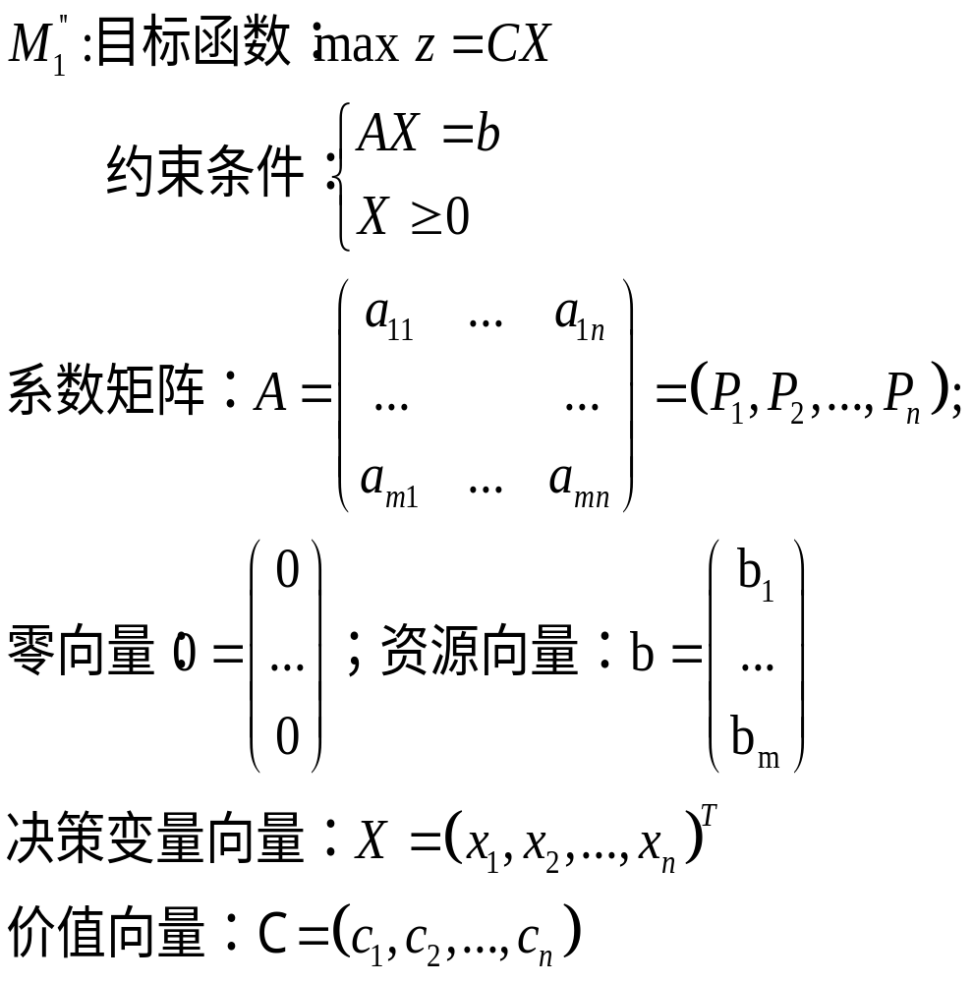
用矩阵表示为：
在标准型式中规定各约束条件右端项b_{i}>0
否则等式两端乘以“-1”

Slide 22
如何变换为标准型：
若要求目标函数实现最小化，即min z =CX
这时只需将目标函数最小化变换求目标函数最大化，即令z′=-z，于是得到max z′ = -CX。这就同标准型的目标函数的形式一致了
(2) 约束方程为不等式。
(i) 约束方程为“≤”不等式，则可在“≤”不等式的左端加入非负松弛变量，把原“≤”不等式变为等式；
(ii) 约束方程为“≥”不等式，则可在“≥”不等式的左端减去一个非负剩余变量(也可称松弛变量)，把不等式约束条件变为等式约束条件。

Slide 23
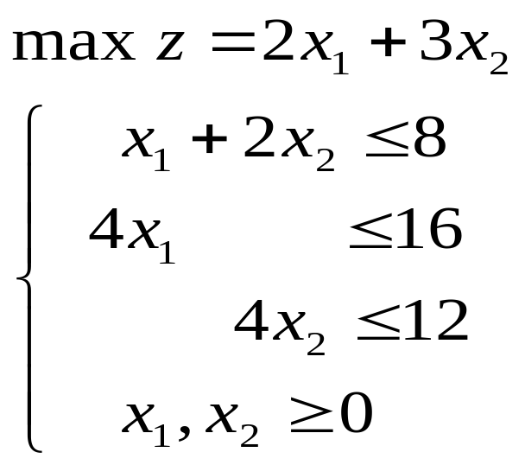
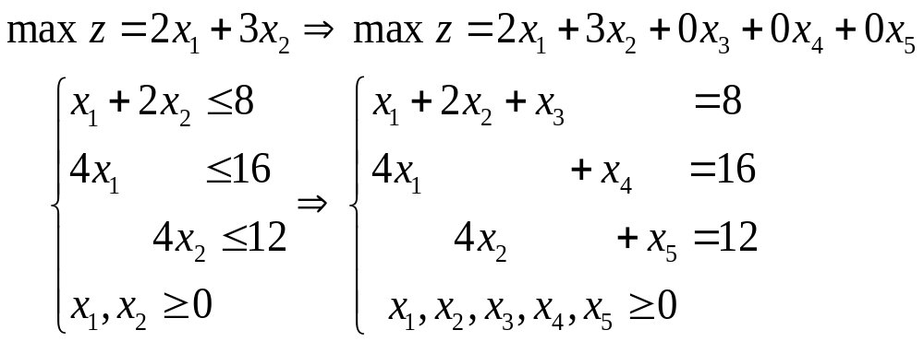
例3 将例1的数学模型化为标准型。
例1 的数学模型为
所加松弛变量x₃ 、x₄ 、x₅ 表示没有被利用的资源。当然也没有利润, 在目标函数中其系数应为零, 即c₃ , c₄ , c₅ = 0
例1的数学模型,加松驰变量后

Slide 24
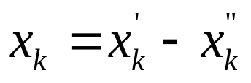
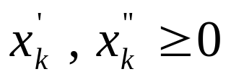
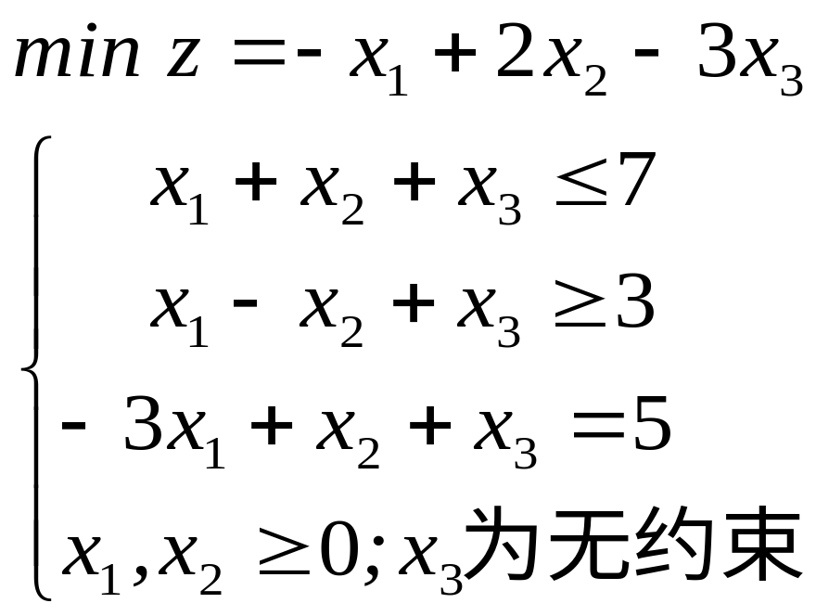
(3) 若存在取值无约束的变量x_{k} ,可令 ,
其中
任何形式的数学模型都可化为标准型, 下面举例说明
例4 将下述线性规划问题化为标准型

Slide 25
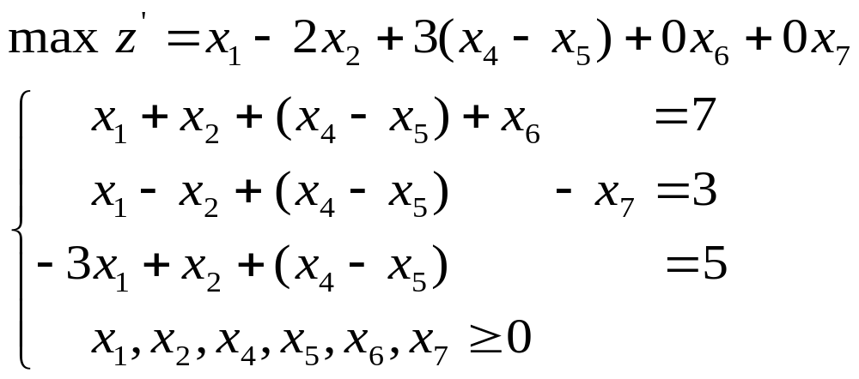
处理的步骤：
(1) 用x₄-x₅替换x₃，其中x₄，x₅ ≥0
(2) 在第一个约束不等式≤号的左端加入松弛变量x₆
(3) 在第二个约束不等式≥号的左端减去剩余变量x₇
(4) 令z′= -z，把求min z 改为求max z′，即可得到该问题的标准型

Slide 26
1.4 线性规划问题的解的概念
1. 可行域，可行解
2. 基，基向量，基变量
3. 基可行解
4. 可行基

Slide 27
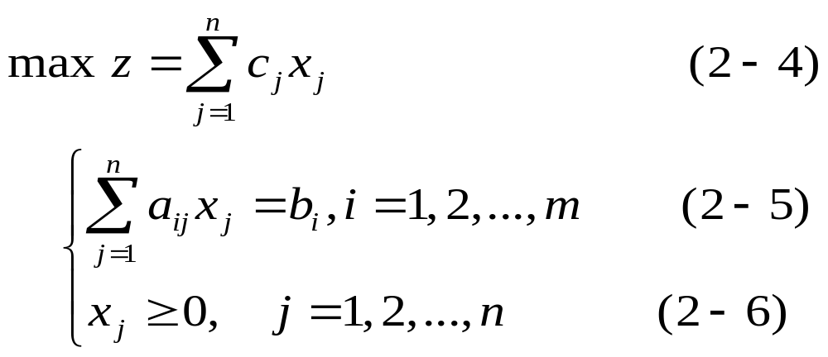
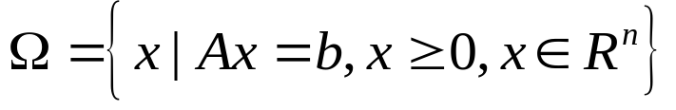



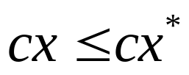


1. 可行域，可行解
称
为线性规划的可行域
满足约束条件(2-5)，(2-6)式的解x=(x₁, x₂，…，x_{n})^{T}，称为线性规划问题的可行解
任意
为线性规划的可行解，若存在
，使
，有
则称
为线性规划的最优解，
为最优值
也就是说使目标函数达到最大值的可行解称为最优解

Slide 28
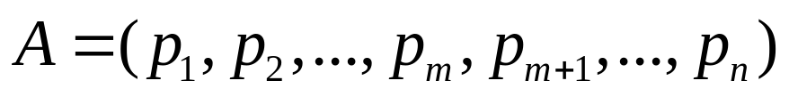
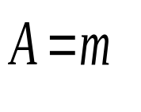




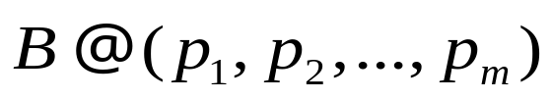

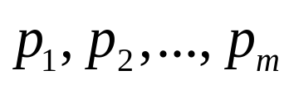

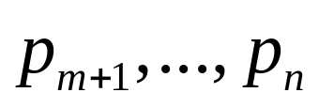

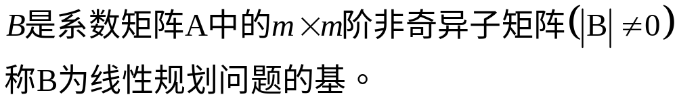
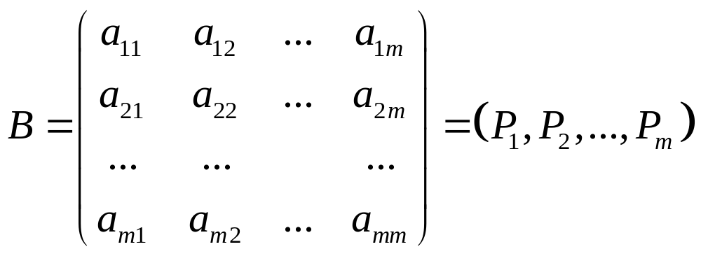
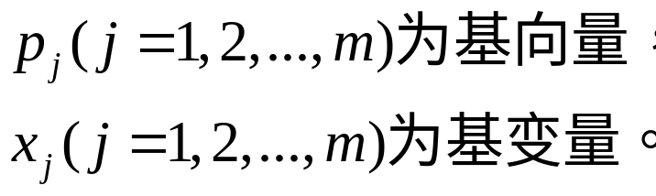
2. 基，基向量，基变量
令
因秩
，故
中存在
个线性无关的列，不妨设
的前
个列线性无关，则称
为线性规划的一个基
称为线性规划的基向量
对应的变量
称为基变量
对应的变量
称为非基变量

Slide 29

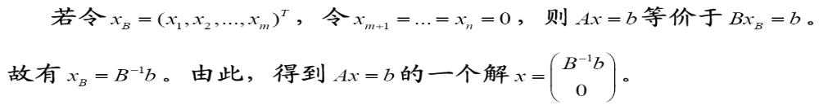
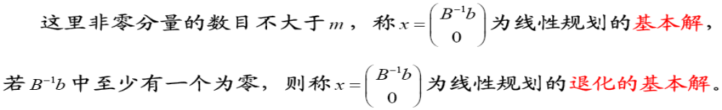
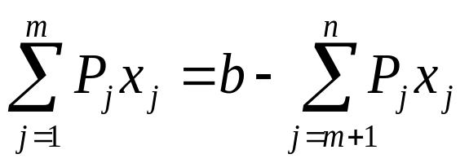
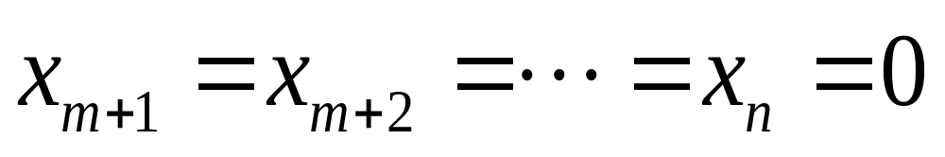
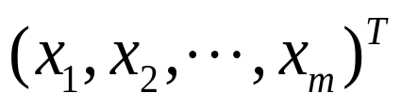
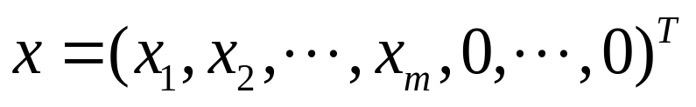
令
x_{B} 是对应这个基的基变量 x_{B} =
为基解
基解中非零分量的个数小于m个时，该基解是退化解

Slide 30
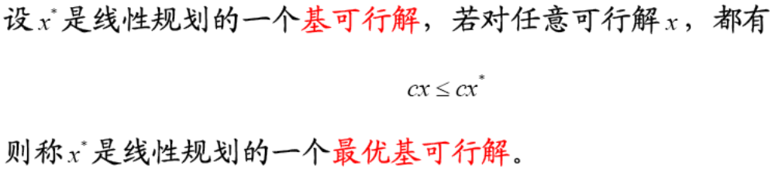
3. 基可行解
若一个基本解又是可行解，则称为线性规划的基可行解
基可行解的非零分量的数目也不大于m，并且都是非负的

Slide 31
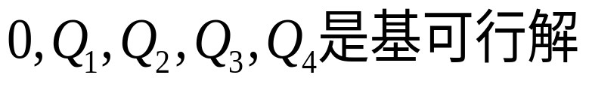
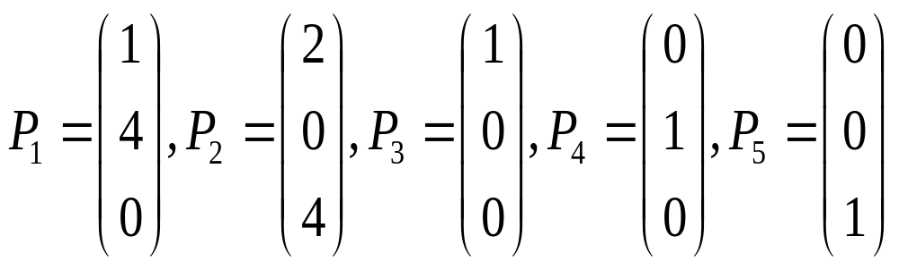
为了理解基解，基可行解的概念，用下列例子说明：
例 max z = 2 x₁ + 3 x₂
x₁ + 2x₂ ≤ 8
4x₁ ≤ 16
4x₂ ≤ 12
x₁， x₂≥0
标准型为：
max z = 2 x₁ + 3 x₂ +0x₃ + 0x₄ + 0 x₅
x₁ + 2x₂ +x₃ = 8
4x₁ x₄ = 16
4x₂ + x ₅ = 12
x₁, x₂ , x₃ , x₄ , x₅ ≥0

Slide 32


x₁ + 2x₂ +x₃ = 8
4x₁ + +x₄ = 16
4x₂ + +x ₅ = 12
x₁, x₂ , x₃ ,x₄ ,x₅ ≥0
基
基为：
基变量为： x₃ ，x₄ ，x₅ ，非基变量为x₁ ，x₂
令非基变量x₁ =0，x₂ =0，基变量x₃ =8，x₄ = 16，x₅ =12
x=(0, 0, 8, 16, 12)^{T}为基解，且为基可行解

Slide 33


Slide 34
4. 可行基
对应于基可行解的基，称为可行基
约束方程组(2-5)具有基解的数目最多是C_{n}^{m} 个
一般基可行解的数目要小于基解的数目
a₁₁ a₁₂ …. a_{1m} b₁
B= a₂₁ a₂₂ …. a_{2m} b = b₂
…………………………… …………
a_{m1} a_{m2} …. a_{mm} b_{m}
a₁₁ a₁₂ a_{1m} b₁ a_{1m+1} a_{1n}
a₂₁ x₁+ a₂₂ x₂ + ….+ a_{2m} x_{m=} b₂ - a_{2m+1} x_{m+1} - ….- a_{2n} x_{n}
…………………………… …………
a_{m1} a_{m2} a_{mm} b_{m} a_{mm+1} a_{mn}
或

Slide 35



Slide 36


Slide 37


Slide 38


Slide 39


Slide 40
解的集合：
非可行解
可行解

Slide 41
解的集合：
非可行解
基解
可行解

Slide 42
解的集合：
非可行解
基解
可行解
基可行解

Slide 43
解的集合：
非可行解
基可行解
基础解
可行解
最优解

Slide 44
解的集合：
非可行解
基可行解
基解
可行解
最优基可行解
最优解

Slide 45
另外还要说明一点，基解中的非零分量的个数小于m个时，该基解是退化解
在以下讨论时，假设不出现退化的情况
以上给出了线性规划问题的解的概念和定义，它们将有助于用来分析线性规划问题的求解过程

Slide 46
小结
1. 线性规划问题的模型特征
2. 通过图解法了解如何求解线性规划问题
3. 为求解高维线性规划问题，必须建立的概念

Slide 47
作业
P55， 2.1 (2),(4)
2.3 (1)

